Slide 1
MỐT SỐ VẤN ĐỀ MÔI TRƯỜNG LÀNG NGHỀ KHU VỰC ĐỒNG BẰNG BẮC BỘ VÀ ĐỀ XUẤT GIẢI PHÁP
BÁO CÁO HỌC THUẬT 2024-2025

Slide 2
NỘI DUNG TRÌNH BÀY
1
I. Giới thiệu chung làng nghề Việt Nam
2
II. Vấn đề ô nhiễm tại các làng nghề
3
III. Một số đề xuất giải pháp
4
IV. Giới thiệu dự án thực hiện
5

Slide 3
I. Giới thiệu chung làng nghề Việt Nam
Làng nghề: là một đơn vị hành chính cổ xưa mà cũng có nghĩa là nơi quần cư đông người, sinh hoạt có tổ chức, kỉ cương tập quán riêng theo nghĩa rộng. Làng nghề không những là làng sống chuyên nghề mà cũng hàm ý là những người cùng nghề sống hợp quần để phát triển công ăn việc làm. Cơ sở vững chắc của các làng nghề là sự vừa làm ăn tập thể, vừa phát triển kinh tế, vừa giữ gìn bản sắc dân tộc và các cá biệt của địa phương
Làng nghề truyền thống: là nơi có nghề thủ công được lưu truyền lâu đời, gắn bó với đời sống người dân. Dù làm nông hay nghề phụ, người dân vẫn duy trì nghề chính với thợ lành nghề, quy trình ổn định và sản phẩm mang tính mỹ nghệ, tiêu thụ trong nước và xuất khẩu. Làng nghề còn là không gian văn hóa, nơi truyền dạy nghề qua nhiều thế hệ, thường tổ chức theo phường hội, có hương ước và sự gắn kết cộng đồng cao.
5

Slide 4
Làng nghề Việt Nam
Hiện nay, Việt Nam có khoảng 5.400 làng nghề, trong đó 1.951 làng nghề được công nhận.
- Nhóm chế biến nông-lâm-thủy sản: 640 làng nghề (32,8%).
- Nhóm sản xuất tiểu thủ: 935 làng nghề (47,9%).
- Nhóm khác: 376 làng nghề (19,3%).
Bảng 1. Số lượng làng nghề được công nhận trên cả nước
STT | Phân theo nhóm ngành nghề | Số lượng | %
1 | Chế biến, bảo quản nông, lâm, thủy sản | 640 | 32,80
2 | Sản xuất hàng thủ công mỹ nghệ | 81 | 4,15
3 | Xử lý, chế biến nguyên vật liệu phục vụ sản xuất nông nghiệp, nông thôn | 65 | 3,33
4 | Sản xuất đồ gỗ, mây tre đan, gốm sứ, thủy tinh, dệt may, sợi, thêu ren, đan lát, cơ khí nhỏ | 935 | 47,92
5 | Sản xuất và kinh doanh sinh vật cảnh | 147 | 7,53
6 | Sản xuất muối | 16 | 0,82
7 | Các dịch vụ phục vụ sản xuất, đời sống dân cư nông thôn | 67 | 3,43
5

Slide 5
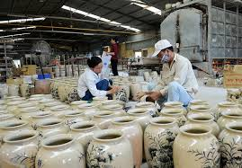
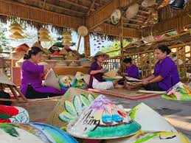
Vai trò của làng nghề
1. Góp phần phát triển kinh tế nông thôn: Tạo việc làm, tăng thu nhập, giảm nghèo, góp phần vào chuyển dịch cơ cấu kinh tế ở nông thôn.
  Làng gốm Bát Tràng (Hà Nội): Tạo việc làm cho hàng nghìn lao động, sản phẩm được xuất khẩu sang nhiều nước.
  Làng nghề mây tre đan Phú Vinh (Hà Nội): Giúp người dân tăng thu nhập từ nghề phụ thành nghề chính.
2. Gìn giữ và phát huy giá trị văn hóa truyền thống: Lưu giữ tinh hoa văn hóa dân tộc qua các sản phẩm thủ công và cách tổ chức sinh hoạt làng xã.
  Làng tranh Đông Hồ (Bắc Ninh): Bảo tồn nghệ thuật tranh dân gian, gắn với lễ hội, phong tục tập quán.
  Làng nón Phú Cam (Huế): Lưu giữ nghề làm nón lá truyền thống đặc trưng văn hóa cố đô.
5

Slide 6
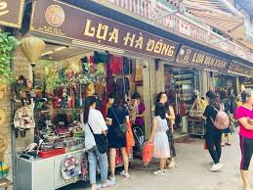
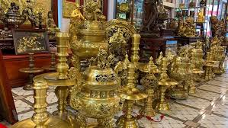
Vai trò của làng nghề
3. Thúc đẩy phát triển du lịch: Làng nghề trở thành điểm đến du lịch trải nghiệm văn hóa, thu hút khách trong và ngoài nước.
  Làng lụa Vạn Phúc (Hà Đông, Hà Nội): Vừa sản xuất lụa, vừa mở cửa cho khách du lịch tham quan, mua sắm.
  Làng gốm Thanh Hà (Hội An): Kết hợp sản xuất và du lịch, phục vụ khách trải nghiệm làm gốm.
4. Đóng góp vào xuất khẩu, thương hiệu quốc gia: Sản phẩm làng nghề có giá trị cao, tạo ra bản sắc hàng hóa Việt Nam trên thị trường quốc tế.
  Gốm sứ Bát Tràng, sơn mài Hạ Thái, lụa Vạn Phúc: Có mặt tại nhiều thị trường như Nhật Bản, Hàn Quốc, EU…
  Chạm bạc Đồng Xâm (Thái Bình): Xuất khẩu nhiều sản phẩm thủ công mỹ nghệ tinh xảo.
5

Slide 7
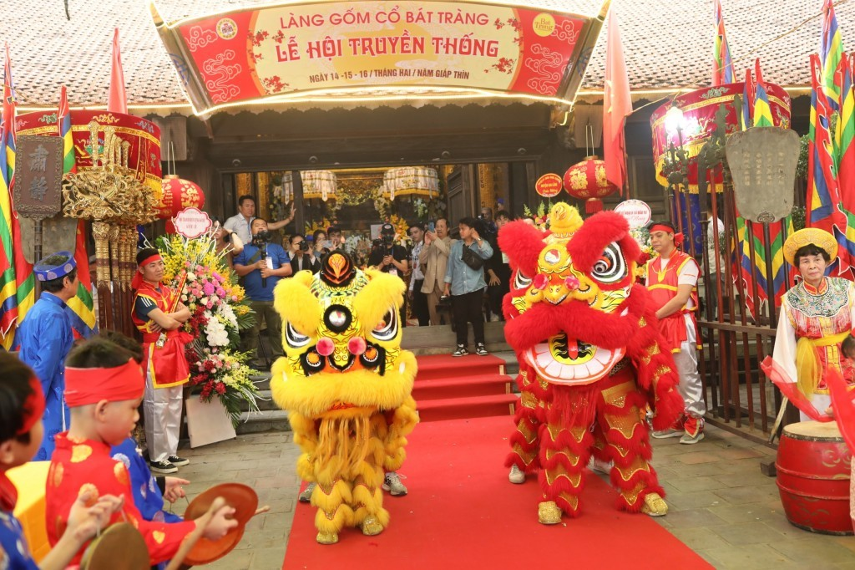

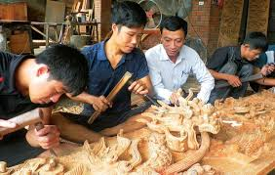
Vai trò của làng nghề
5. Gắn kết cộng đồng, duy trì tổ chức làng xã truyền thống: Duy trì hương ước, phường hội, thợ cả, tạo sự gắn bó, kế thừa nghề qua các thế hệ.
  Làng đúc đồng Phước Kiều (Quảng Nam): Có tổ chức phường nghề, truyền nghề qua dòng tộc.
  Làng mộc Chàng Sơn (Thạch Thất, Hà Nội): Duy trì truyền thống "cha truyền con nối" trong nghề mộc.
5

Slide 8
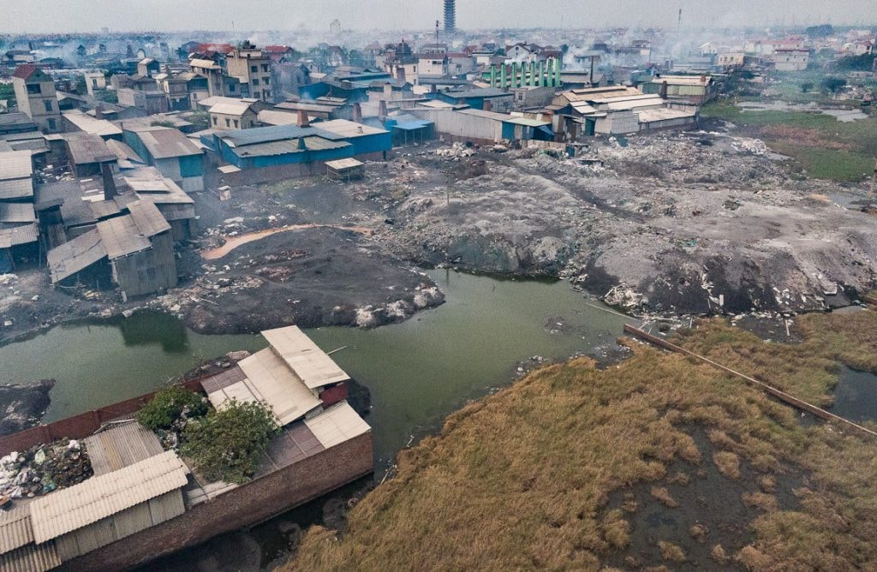
II. Vấn đề ô nhiễm tại các làng nghề
1 Các loại hình làng nghề gây ô nhiễm
Nhóm các làng nghề tái chế kim loại và chất thải
Làng nghề Đông Mai (xã Chỉ Đạo, huyện Văn Lâm, tỉnh Hưng Yên)
Loại hình: Tái chế ắc quy chì phế liệu (chì axit)
Quy mô: Hàng trăm hộ sản xuất thủ công; sản lượng 20.000 tấn/năm
Làng nghề Phùng Xá (huyện Thạch Thất, Hà Nội)
Loại hình: Tái chế nhôm phế liệu
Quy mô: Gần 1.000 cơ sở, tái chế nhôm từ lon bia, thiết bị cũ...
Làng nghê Văn Môn (huyện Yên Phong, Bắc Ninh)
Loại hình: Tái chế nhôm, sắt thép
Làng nghề Đại Bái (xã Đại Bái, huyện Gia Bình, Bắc Ninh)
Loại hình: Tái chế đồng, chế tác đồ đồng mỹ nghệ
Quy mô: Hơn 300 cơ sở sản xuất
Làng nghề Tống Xá (xã Yên Xá, huyện Ý Yên, Nam Định)
Loại hình: Cơ khí, tái chế kim loại tổng hợp (đồng, sắt, nhôm)
Quy mô: Khoảng 1.000 hộ sản xuất; nổi tiếng với nghề tiện và đúc cơ khí
Làng nghề Châu Khê (xã Châu Khê, huyện Từ Sơn, Bắc Ninh)
Loại hình: Tái chế nhôm, đồng từ dây điện, phế liệu điện tử
Quy mô: Khoảng 700 cơ sở tái chế
5

Slide 9
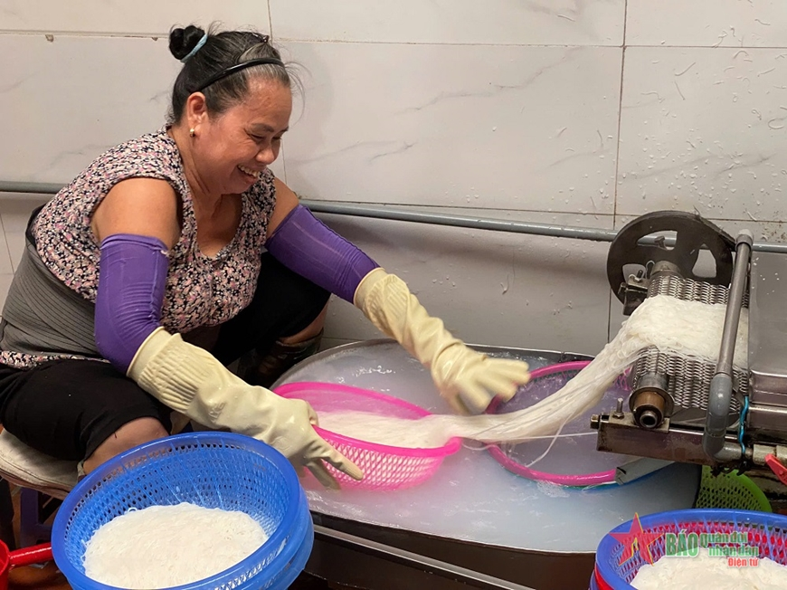
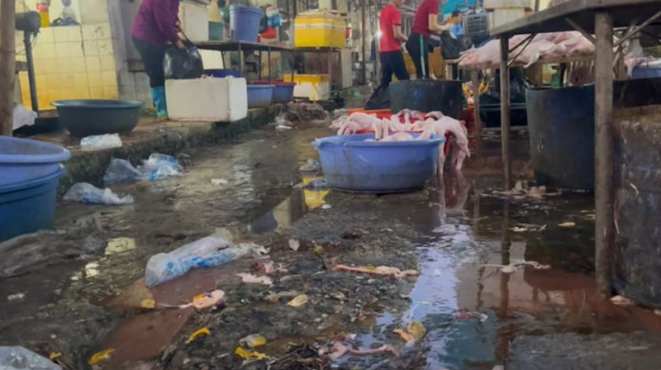
Vấn đề ô nhiễm tại các làng nghề
Nhóm các làng nghề chế biến nông sản, thực phẩm và giết mổ
Làng nghề La Phù (huyện Hoài Đức, Hà Nội)
Loại hình: Chế biến bánh kẹo, giết mổ gia súc gia cầm
Quy mô: Trên 1.000 cơ sở sản xuất hộ gia đình
Làng nghề Phú Đô
Loại hình: Chế biến bún, miến
Quy mô: Trên 300 hộ sản xuất bún quy mô vừa
Làng Phúc Lâm (Bắc Giang)
nghề giết mổ trâu bò, thịt được xẻ ngay sau khi mổ, nổi bật với quy mô và tần suất hoạt động cao.
Làng nghề Vân Đình (huyện Ứng Hòa, Hà Nội)
Loại hình: Giết mổ và chế biến vịt cỏ truyền thống
Quy mô: Tập trung nhiều cơ sở giết mổ vịt, làm tiết canh, lạp vịt quy mô hộ gia đình và hợp tác xã
Làng nghề Ước Lễ (xã Tân Ước, huyện Thanh Oai, Hà Nội)
Loại hình: Chế biến giò chả, giết mổ gia súc
Quy mô: Hàng trăm hộ sản xuất giò chả truyền thống, cung cấp cho cả Hà Nội và các tỉnh
5

Slide 10
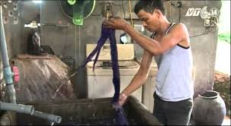
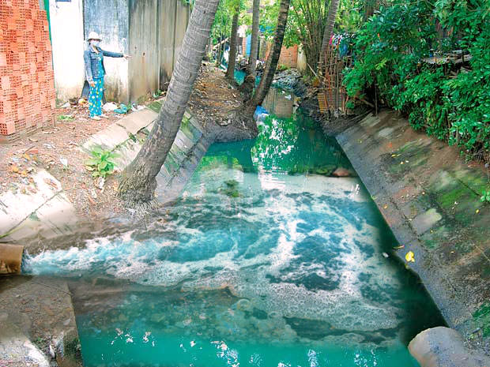
Vấn đề ô nhiễm tại các làng nghề
Nhóm các làng nghề nhuộm vải, in ấn và dệt
Làng nghề Phùng Xá (huyện Mỹ Đức, Hà Nội)
Loại hình: Dệt vải, nhuộm thủ công
Sản phẩm chính: Vải thô, khăn mặt, vải màn
Làng nghề Cổ Chất (xã Phương Đình, huyện Trực Ninh, tỉnh Nam Định)
Loại hình: Dệt vải thủ công
Sản phẩm chính: Vải thô, vải màu
Làng nghề Vạn Phúc (quận Hà Đông, Hà Nội)
Loại hình: Dệt lụa truyền thống
Sản phẩm chính: Vải lụa cao cấp, khăn, áo dài, hàng lưu niệm
Làng nghề Phú Xuyên (Hà Nội) (Một số xã như Vân Từ, Châu Can)
Loại hình: May mặc, in vải công nghiệp
Sản phẩm chính: Quần áo, vải thời trang, in chuyển nhiệt
5

Slide 11
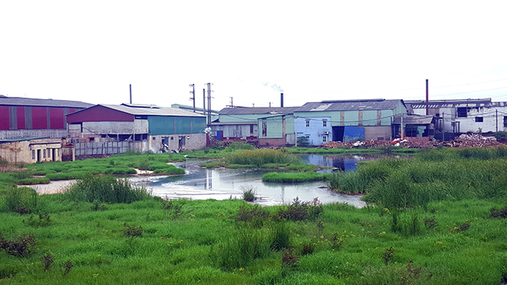
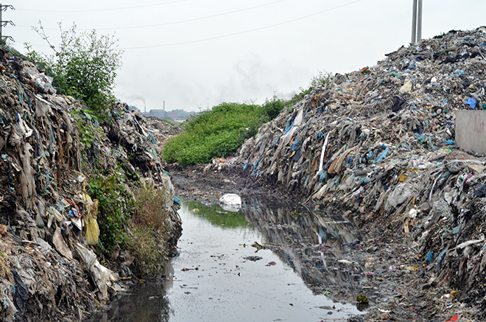
Vấn đề ô nhiễm tại các làng nghề
Nhóm các làng nghề chế biến nông sản, thực phẩm và giết mổ
Phong Khê (phường Phong Khê, TP Bắc Ninh)
Loại hình: Tái chế giấy phế liệu, làm giấy công nghiệp
Quy mô: Hơn 200 cơ sở sản xuất, là làng nghề tái chế giấy lớn nhất miền Bắc
Sản phẩm: Giấy vàng mã, giấy carton, giấy viết, bao bì
Dương Ổ (phường Phong Khê, TP Bắc Ninh)
Loại hình: Tái chế giấy và in ấn bao bì
Quy mô: Gần 100 cơ sở tái chế và in ấn
Sản phẩm: Giấy in, bao bì, giấy carton
Hương Vân (xã Hương Sơn, huyện Mỹ Đức, Hà Nội)
Loại hình: Làm giấy dó truyền thống
Sản phẩm: Giấy dó, giấy thủ công phục vụ thư pháp, hội họa, cúng lễ
Làng nghề Xuân Lai (xã Xuân Lai, huyện Gia Bình, Bắc Ninh)
Loại hình: Làm giấy và tre ép giấy thủ công
Sản phẩm: Giấy thủ công để làm quạt, tranh dân gian, vật phẩm thờ cúng
5

Slide 12
Ô nhiễm Không khí tại các làng nghề
Nguyên nhân gây ô nhiễm không khí tại làng nghề
Các làng nghề ở Việt Nam chủ yếu sử dụng nhiên liệu truyền thống như than đá, củi, dầu DO/FO trong các lò đốt, lò hơi, nấu kim loại, lò nung gốm hoặc đốt rác thải để tiết kiệm chi phí. Nhiều cơ sở không có hệ thống xử lý khí thải, hoặc chỉ có xử lý sơ sài.
Nguồn phát sinh chính:
      Lò hơi tại làng nghề giấy, gốm, tái chế kim loại
      Lò đốt thủ công (dùng trong làm hương, nhôm, đồng, bún...)
      Hoạt động sấy khô bằng than/củi
        Bụi từ nghiền, trộn, nấu, đúc
Ví dụ một số vấn đề ô nhiễm không khí phổ biến và mức độ vượt chuẩn
Chất ô nhiễm | Nguồn phát sinh | Giá trị đo thực tế (minh họa) | So sánh với QCVN
Bụi tổng (TSP, PM₁₀, PM₂.₅) | Lò đốt, nghiền nguyên liệu | 300–700 µg/m³ (tại Phong Khê, Đông Mai) | Gấp 3–7 lần giới hạn (QCVN: 100 µg/m³)
SO₂ (lưu huỳnh dioxide) | Đốt than, dầu FO | 0,5–1,2 mg/m³ tại Văn Môn, Phong Khê | Vượt 2–4 lần QCVN (0,35 mg/m³)
CO (carbon monoxide) | Đốt củi, nấu nhôm, thiêu hủy thủ công | 12–20 mg/m³ (tại La Phù, Phùng Xá) | Gấp 2–3 lần QCVN (10 mg/m³)
VOC (hợp chất hữu cơ dễ bay hơi) | In ấn, sơn phủ, tái chế nhựa | Không khí quanh cơ sở Dương Ổ có VOC cao bất thường | Không có giám sát thường xuyên
Mùi hôi thối (H₂S, NH₃) | Giết mổ, xử lý da, hương, lên men thực phẩm | Dân cư quanh La Phù, Ước Lễ phản ánh mùi suốt cả ngày | Vượt ngưỡng cảm quan
5

Slide 13
Ô nhiễm môi trường nước tại các làng nghề
Nguyên nhân chính gây ô nhiễm nước tại làng nghề
Xả nước thải chưa qua xử lý từ các hoạt động: dệt nhuộm, chế biến thực phẩm, tái chế kim loại, làm giấy, giết mổ…
Không có hệ thống xử lý nước thải tập trung hoặc chỉ xử lý sơ sài
Hoạt động sản xuất xen lẫn khu dân cư, nước thải thải trực tiếp ra mương, ao hồ, kênh tiêu, sông nội đồng
Các thông số ô nhiễm phổ biến và mức độ vượt chuẩn
Thông số ô nhiễm | Nguồn phát sinh chính | Giá trị ghi nhận | So sánh với QCVN
BOD₅ (nhu cầu oxy sinh học) | Thực phẩm, tinh bột, giết mổ | 380–800 mg/L | Vượt 20–40 lần (QCVN: 20 mg/L)
COD (nhu cầu oxy hóa học) | Giấy, dệt nhuộm, rượu | 600–1500 mg/L | Vượt 10–30 lần (QCVN: 50 mg/L)
Tổng chất rắn lơ lửng (TSS) | Gốm, cơ khí, in ấn | 200–500 mg/L | Vượt 4–10 lần (QCVN: 50 mg/L)
Kim loại nặng (Pb, Cr, Cd) | Tái chế kim loại, thuộc da | Pb: 0.3–0.7 mg/L | Vượt 6–14 lần (QCVN Pb: 0.05 mg/L)
Coliform (vi sinh vật) | Giết mổ, bún, nước thải sinh hoạt | 1.5–3 triệu MPN/100ml | Vượt hàng trăm lần (QCVN: 5000)
5

Slide 14
Ô nhiễm chất thải rắn tại các làng nghề
Nguồn phát sinh chất thải rắn ở các làng nghề bao gồm:
  Phế liệu sản xuất: vụn kim loại, tro xỉ, nhựa tái chế, bã giấy, sợi vải, bùn từ hồ nhuộm...
  Chất thải hữu cơ: thịt thừa, mỡ, xương từ giết mổ; bã thực phẩm, rác bún, rượu…
  Chất thải nguy hại: chì, axit từ tái chế ắc quy, dầu thải, mực in…
Phần lớn không được phân loại, không có bãi tập kết hợp vệ sinh và xử lý chủ yếu bằng cách đổ tràn lan, đốt thủ công hoặc chôn lấp tự phát.
Khối lượng phát sinh CTR tại các làng nghề
Làng nghề | Loại hình sản xuất | CTR phát sinh (ước tính) | Đặc điểm CTR
Phong Khê (Bắc Ninh) | Làm giấy tái chế | >200–300 tấn/ngày | Bã giấy, bùn thải, xỉ than; chất đống ven kênh/sông
Văn Môn (Bắc Ninh) | Tái chế nhôm | >150 tấn xỉ thải/ngày | Tro nhôm, xỉ trắng chứa kim loại nặng, chất đống khắp làng
Đông Mai (Hưng Yên) | Tái chế chì | 5–7 tấn bã chì/ngày | Đất nhiễm chì, bã ắc quy, nguy cơ ô nhiễm độc hại
La Phù (Hà Nội) | Bánh kẹo, giết mổ | 10–15 tấn/ngày | Rác hữu cơ thối, da – xương động vật, không thu gom kịp
Phú Đô (Hà Nội) | Làm bún, miến | 5–10 tấn/ngày | Bã bún, nước gạo, rác hữu cơ, đổ xuống cống hoặc ao hồ
Làng nghề dệt nhuộm (Nam Định) | Dệt – nhuộm vải | 3–5 tấn/ngày | Vải vụn, bùn nhuộm, chất hồ, phẩm màu độc hại
5

Slide 15
III. Một số đề xuất giải pháp
Hoàn thiện chính sách và pháp luật BVMT làng nghề
Xây dựng chính sách phát triển làng nghề bền vững, không đánh đổi môi trường lấy lợi ích kinh tế ngắn hạn.
Ban hành văn bản pháp luật chuyên biệt về BVMT làng nghề, quy định rõ trách nhiệm của địa phương, cơ sở sản xuất và ngành quản lý.
Khuyến khích xây dựng hương ước, cam kết cộng đồng về BVMT để nâng cao ý thức dân cư.
Áp dụng công cụ kinh tế: phí nước thải, khí thải, chất thải rắn.
Tăng cường kiểm kê nguồn thải, quan trắc định kỳ, công khai thông tin môi trường để minh bạch và thúc đẩy giám sát cộng đồng.
5

Slide 16
III. Một số đề xuất giải pháp
Quy hoạch không gian làng nghề gắn với hạ tầng BVMT
Tái quy hoạch không gian sản xuất, tập trung các cơ sở ô nhiễm cao vào cụm công nghiệp nông thôn có hạ tầng xử lý đồng bộ (nước thải, khí thải, giao thông…).
Cách ly khu sản xuất khỏi khu dân cư, giảm nguy cơ ô nhiễm ảnh hưởng đến sức khỏe cộng đồng.
Phân vùng rõ ràng: vùng sản xuất – vùng xử lý – vùng đệm môi trường (đặc biệt cho làng nghề giấy, kim loại, nhuộm…).
Với làng nghề thủ công quy mô nhỏ: quy hoạch phân tán kết hợp cải tạo tại chỗ, giữ nguyên cấu trúc làng truyền thống.
Hạn chế xây dựng sai phép, bảo tồn cảnh quan văn hóa; kết hợp phát triển du lịch sinh thái – thủ công mỹ nghệ.
5

Slide 17
III. Một số đề xuất giải pháp
Ứng dụng công nghệ xử lý chất thải phù hợp làng nghề
Yêu cầu bắt buộc: Cơ sở sản xuất mới hoặc mở rộng phải đáp ứng quy chuẩn môi trường và đầu tư công nghệ xử lý phù hợp.
Ưu tiên công nghệ đơn giản – giá thấp – dễ vận hành:
  Tái sử dụng chất thải: tro, xỉ → VLXD; thu hồi nhựa, giấy, kim loại.
Nước thải:
  Áp dụng xử lý sinh học quy mô nhỏ, hồ sinh học, bể lọc trồng cây (wetland), hệ thống phân tán theo cụm.
Khí thải:
  Trang bị lọc bụi, tháp hấp phụ, buồng đốt thứ cấp tùy theo ngành nghề.
Ô nhiễm đất:
  Cải tạo tại chỗ, trồng cây hấp thu kim loại nặng, phủ đất sạch, quy hoạch lại bãi chôn lấp có kiểm soát.
Khuyến khích sản xuất sạch hơn: dùng nguyên liệu tái chế an toàn, tiết kiệm năng lượng, giảm phát thải.
5

Slide 18
III. Một số đề xuất giải pháp
Tăng cường thanh tra, kiểm tra và xử lý vi phạm
Tăng cường thanh tra, kiểm tra định kỳ và đột xuất tại các làng nghề có nguy cơ ô nhiễm cao.
Xử lý nghiêm minh các vi phạm về môi trường, đồng thời yêu cầu xây dựng lộ trình khắc phục có giám sát.
Ưu tiên xử lý các làng nghề xả thải lớn, gây ảnh hưởng lan rộng, đưa vào danh sách kiểm soát trọng điểm.
Áp dụng biện pháp hành chính cứng rắn nếu cần:
  Tạm dừng hoạt động
  Đình chỉ sản xuất
  Cưỡng chế di dời cơ sở gây ô nhiễm nghiêm trọng
5

Slide 19
III. Một số đề xuất giải pháp
Huy động nguồn lực & nâng cao nhận thức cộng đồng
Đa dạng hóa nguồn tài chính:
    Ngân sách nhà nước
    Vốn ODA, tín dụng ưu đãi
    Xã hội hóa từ doanh nghiệp, cộng đồng
Chính sách hỗ trợ tài chính:
  Cho vay lãi suất thấp
  Giảm thuế, hỗ trợ vốn đối ứng
  Ưu tiên cơ sở đầu tư công nghệ sạch, xử lý chất thải, cải tạo môi trường
Phát huy vai trò cộng đồng:
  Giám sát, phát hiện, phản ánh vi phạm môi trường
  Tham gia xây dựng hương ước, cam kết BVMT
Nâng cao nhận thức – năng lực kỹ thuật:
  Tuyên truyền, đào tạo kỹ thuật
  Hướng dẫn vận hành hệ thống xử lý, sử dụng thiết bị an toàn
  Chú trọng nhóm lao động nông thôn, phụ nữ, người cao tuổi
5

Slide 20
IV. Giới thiệu dự án thực hiện
5

Slide 21

IV. Giới thiệu dự án thực hiện
Sáng kiến:
Tác động tập thể Giảm thiểu ô nhiễm môi trường
tại làng nghề gia công, tái chế kim loại
Địa bàn thực hiện:
Làng nghề Bình Yên – Xã Nam Thanh
– huyện Nam Trực – tỉnh Nam Định
Thời gian thực hiện: 2023 - 2025

Slide 22

Mục tiêu 3. Áp dụng và nhân rộng mô hình cải thiện chất lượng môi trường
Mục tiêu 2. Thiết lập mô hình cải thiện chất lượng môi trường
Mục tiêu 1: Kết nối và gắn kết được các bên liên quan
Mục tiêu 4. Hỗ trợ xây dựng chính sách, hướng đến phát triển bền vững làng nghề
MỤC TIÊU CỤ THỂ

Slide 23
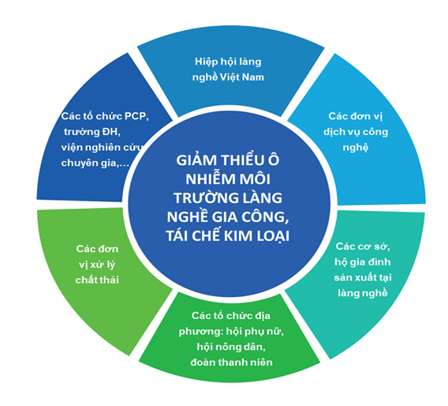
Các bên liên quan trong sáng kiến tác động tập thể
TỔNG QUAN

Slide 24



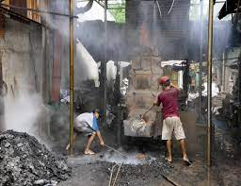
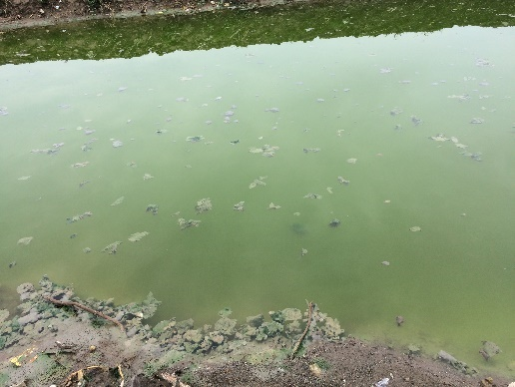
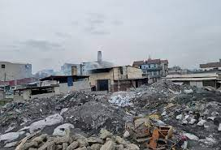
HIỆN TRẠNG MÔI TRƯỜNG TẠI LÀNG NGHỀ GIA CÔNG TÁI CHẾ KIM LOẠI
Các cở sở sản xuất trong làng nghề quy mô nhỏ lẻ nằm xen kẽ trong khu dân cư
KHÍ THẢI
NƯỚC THẢI
CHẤT THẢI RẮN
Từ lò nấu, cô nhôm: TSP, CO, NOx, SO2, hơi kim loại,
Từ việc gia công nhúng bề mặt sản phẩm: pH thấp, dầu mỡ, kim loại nặng như Cr(VI), Ni, Zn,..
Tro, xỉ lò từ các cơ sở có lò nấu, cô nhôm, gia công kim loại

Slide 25

HIỆN TRẠNG MÔI TRƯỜNG TẠI LÀNG NGHỀ GIA CÔNG TÁI CHẾ KIM LOẠI
Hầu hết các cơ sở/hộ sản xuất chưa quan tâm và áp dụng các giải pháp công nghệ giảm thiểu ô nhiễm tại nguồn.
Các lò nấu nhôm đều không có công đoạn xử lý khí thải
Các hộ gia công và xử lý bề mặt không có công đoạn xử lý nước thải trước khi thải ra hệ thống cống chung của làng nghề.
Làng nghề chưa có hệ thống xử lý nước thải tập trung, hoặc hệ thống ngưng hoạt động do bị hư hỏng.
Tro xỉ từ các lò nấu được thu gom và tập kết tại 1 điểm trong làng nghề và được định kỳ vận chuyển đi xử lý.

Slide 26

PHƯƠNG PHÁP TIẾP CẬN CÔNG NGHỆ
Ứng dụng các giải pháp quản lý nội vi, cải tiến công nghệ để giảm thiểu ô nhiễm ngay từ các công đoạn sản xuất.
Ứng dụng các giải pháp công nghệ phù hợp và thực hành môi trường tốt nhất vào xử lý ô nhiễm môi trường.
Phát triển các mô hình tạo tác động có quy mô, khả năng nhân rộng và bền vững.

Slide 27
PHƯƠNG PHÁP TIẾP CẬN CÔNG NGHỆ
GIẢM THIỂU CHẤT Ô NHIỄM NGAY TỪ CÁC CÔNG ĐOẠN SẢN XUẤT
Áp dụng công nghệ phù hợp để cải tiến quy trình sản xuất.
Bố trí quy hoạch cho nhà xưởng, cụm sản xuất theo chuỗi công nghiệp hóa.
Xây dựng các giải pháp quản lý nội vi.
Thay đổi thói quen, hành vi của người lao động.

Slide 28
PHƯƠNG PHÁP TIẾP CẬN CÔNG NGHỆ
GIẢM THIỂU Ô NHIỄM MÔI TRƯỜNG LÀNG NGHỀ GIA CÔNG – TÁI CHẾ KIM LOẠI
Phế liệu kim loại
Phân loại
Khí thải
Xử lý khí thải
Nấu
Xỉ thải,
Chất thải rắn
Tận dụng làm vật liệu cho ngành khác
Xử lý chất thải rắn
Giảm xỉ, tiết kiệm nguyên vật liệu; giảm thiểu nước thải, khí thải
Chất thải rắn
Phôi kim loại
Xuất, bán cho các nhà máy
Gia công cơ khí
Tiếng ồn
Áp dụng biện pháp giảm thiểu ô nhiễm, tiếng ồn
Giải pháp quản lý nội vi
Nhúng rửa,
xử lý bề mặt
Khí thải
Xử lý khí thải
Giảm lượng nước thải
Xử lý nước thải tuần hoàn
Sản phẩm xuất bán
Phế liệu kim loại
Nước sạch

Slide 29
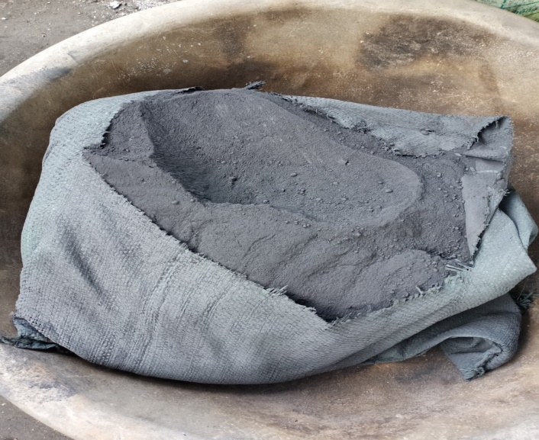


MÔ HÌNH XỬ LÝ CHẤT THẢI RẮN
Tro, xỉ lò nấu kim loại
TẬN DỤNG LÀM NGUYÊN LIỆU, VẬT LIỆU CHO QUÁ TRÌNH SẢN XUẤT KHÁC
Nguyên liệu thiêu kết trong luyện kim
Vật liệu trong giao thông và công trình thủy
Nguyên liệu phụ trong sản xuất xi măng
Giảm thể tích cơ học (nén, ép).
Giảm bớt tính độc hại của chất thải rắn (phối trộn thêm nguyên liệu).
XỬ LÝ CHẤT THẢI RẮN
Chôn lấp
Giảm tác động lên môi trường và con người
Làm khô và khử nước (giảm độ ẩm)

Slide 30
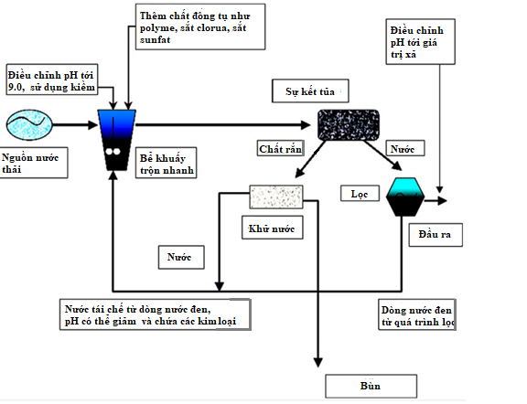
MÔ HÌNH XỬ LÝ NƯỚC THẢI CHỨA KIM LOẠI
Mô hình ví dụ xử lý nước thải chứa kim loại nặng theo phương pháp xử lý hóa lý được điều chỉnh phù hợp với quy mô nhỏ- vừa – lớn để dễ triển khai nhân rộng.

Slide 31
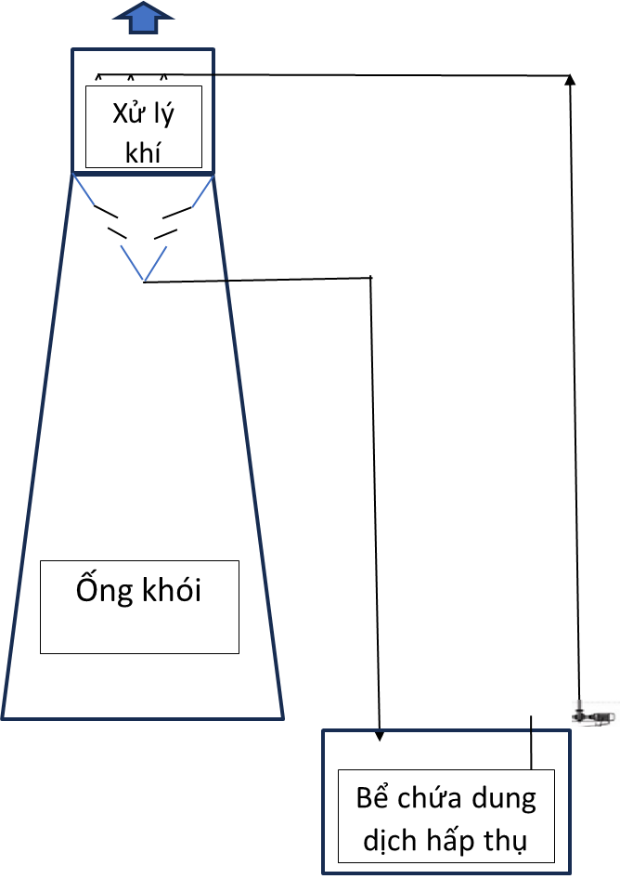
MÔ HÌNH XỬ LÝ KHÍ THẢI
Mô hình ví dụ: xử lý khí thải bằng tháp hấp thụ đặt trên đỉnh ống khói: phù hợp với quy mô từ nhỏ đến vừa:
Không can thiệp và ảnh hưởng nhiều đến sản xuất
Khả thi kỹ thuật cao
Vận hành đơn giản, tốn ít năng lượng

Slide 32

Cộng đồng chung tay, làng nghề sạch ngay!
THANK YOU!

